Slide 1
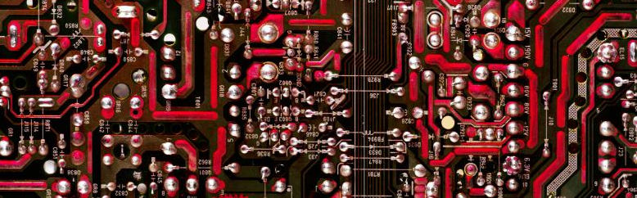
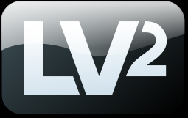


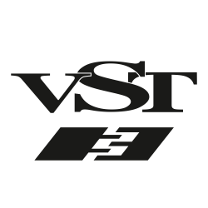

Audio Plugins
Y. Collette (ycollette.nospam@free.fr)
https://audinux.github.io

Slide 2
Les plugins LADSPA
Extrait de http://linuxmao.org
C'est la première norme de greffons développée sous GNU/Linux. La première spécification de cette norme a été finalisée le 2 avril 2000.
Le SDK de développement (pour créer de nouveaux greffons) peut être trouvé ici :
http://www.ladspa.org
Les greffons LADSPA (Linux Audio Developer's Simple Plugin) permettent d'appliquer un certain nombre d'effets sonores sur un fichier son ou sur une portion de fichier son.

Slide 3
Les plugins LADSPA
AMB http://kokkinizita.net/linuxaudio/index.html
Blepvco http://www.smbolton.com/linux.html
Blop http://blop.sf.net
CAPS http://quitte.de/dsp/caps.html
CMT http://www.ladspa.org/cmt/
FIL http://kokkinizita.net/linuxaudio/index.html
FOO http://code.google.com/p/foo-plugins/
MCP http://kokkinizita.net/linuxaudio/index.html
NJL http://www.ecs.soton.ac.uk/~njl98r/code/ladspa/njl-plugins/
Omins http://www.nongnu.org/om-synth/omins.html
REV http://kokkinizita.net/linuxaudio/index.html
SWH http://plugin.org.uk/
TAP http://tap-plugins.sourceforge.net/
VCF http://www.suse.de/~mana/ladspa.html
VCO http://kokkinizita.net/linuxaudio/index.html
Pour plus d'informations : http://linuxmao.org

Slide 4
Les plugins LADSPA
VLevel http://vlevel.sourceforge.net/
Vocoder http://www.sirlab.de/linux/download_vocoder.html
WASP http://linux01.gwdg.de/~nlissne/wasp/index.html
Nova https://tim.klingt.org/nova/download/nova_filters-0.2.tar.bz2
Calf http://calf.sourceforge.net/
Socal’s LEET Plugins http://code.google.com/p/leetplugins/
Invada plugins http://www.invadarecords.com/Downloads.php?ID=00000263
DSSI-VST 0.7 now with LADSPA Extensions http://www.breakfastquay.com/
Holap synthesizer and DSP effects http://holap.berlios.de/
Pour plus d'informations : http://linuxmao.org

Slide 5
Les plugins LV2
Extrait de http://linuxmao.org
Aux origines de LV2, il y a LADSPA.
LADSPA est une norme de greffons vieillissante, elle a fait son temps. Il ne s'agit pas de mettre en cause la qualité DSP des greffons LADSPA, d'ailleurs la majorité des greffons LV2 ré-utilise cette partie du code des greffons LADSPA, mais simplement, la norme LADSPA est une norme limitée au niveau graphique par exemple.
Le format LV2 est issu du consortium Linux Audio Developer = LAD.
http://lv2plug.in/
Pour le moment (octobre 2009), il y a moins de greffons LV2 que de greffons LADSPA, espérons que la tendance s'inverse, car le format LV2 convient beaucoup mieux aux exigences et aux attentes des utilisateurs, notamment, pour l'habillage graphique bien plus avancé que les LADSPA. De plus, il facilite la vie aux développeurs de greffons.
On peut dire que LV2 est à LADSPA ce que XML+CSS est à HTML.

Slide 6
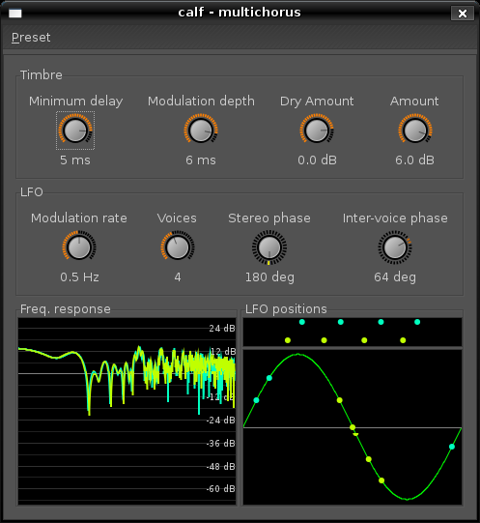
Les plugins LV2
SWH http://plugin.org.uk/lv2/
ll-plugins http://ll-plugins.nongnu.org/
zynadd http://home.gna.org/zyn/
Calf http://calf.sourceforge.net/
LinuxDSP http://www.linuxdsp.co.uk
Pour plus d'informations : http://linuxmao.org
Pour utiliser un plugin sans utiliser d'application,
on peut utiliser jalv :
- jalv : pour utiliser un plugin avec son interface rdf
- jalv-qt : pour utiliser un plugin avec son interface qt (si elle en a une)
- jalv-gtk : pour utiliser un plugin avec son interface gtk (si elle en a une)
- jalv-gtkmm : pour utiliser un plugin avec son interface gtkmm (si elle en a une)
Exemple :
On peut utiliser jalv_select pour simplifier.
$ jalv.gtk http://nickbailey.co.nr/triceratops
Notes:
Dans le répertoire :
/usr/lib64/lv2/
Il y a tous les plugins lv2 systèmes d'installés.
Pour connaitre le nom du plugin (son URI), on peut éditer le fichier /usr/lib64/lv2/triceratops.lv2/manifest.ttl.
On peut aussi utiliser la commande lv2ls.

Slide 7
Les plugins DSSI
Extrait de http://linuxmao.org
DSSI = Disposable Soft Synth Interface?, ce qui veut dire : Interface de Synthétiseurs Logiciels Disponibles. Il convient de le prononcer dizzy.
C'est un standard d'interface logicielle (API) pour les instruments logiciels et les effets. Il apporte à GNU/Linux un équivalent au standard VSTI.
DSSI est basé sur l'API Ladspa qui est une autre norme de greffons, les types d'évènement de séquenceur ALSA, et la communication OSC (Open Sound Control) avec des interfaces graphiques adaptées.
La première publication des spécifications DSSI, version 0.1, date du 27 avril 2004.
La publication actuelle, version 1.0, date du 9 janvier 2009.
Plusieurs greffons DSSI existent, aussi bien des synthétiseurs que des effets sonores ou encore des outils.
http://dssi.sourceforge.net/
Aujourd’hui, la spec LADSPA V2 (ou LV2) remplace avantageusement DSSI

Slide 8
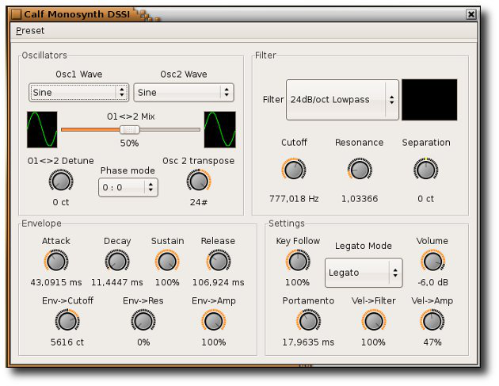
DSSI
* Calf Monosynth
* Calf Organ
* Hexter
* Xsynth-dssi
* Fluidsynth-dssi
* Sineshaper
* Oscilloscope
* WhySynth
* Nekobee
* Wsynth
* Holap
* Dssi_convolve
* Xy-controller
* amSynth

Slide 9
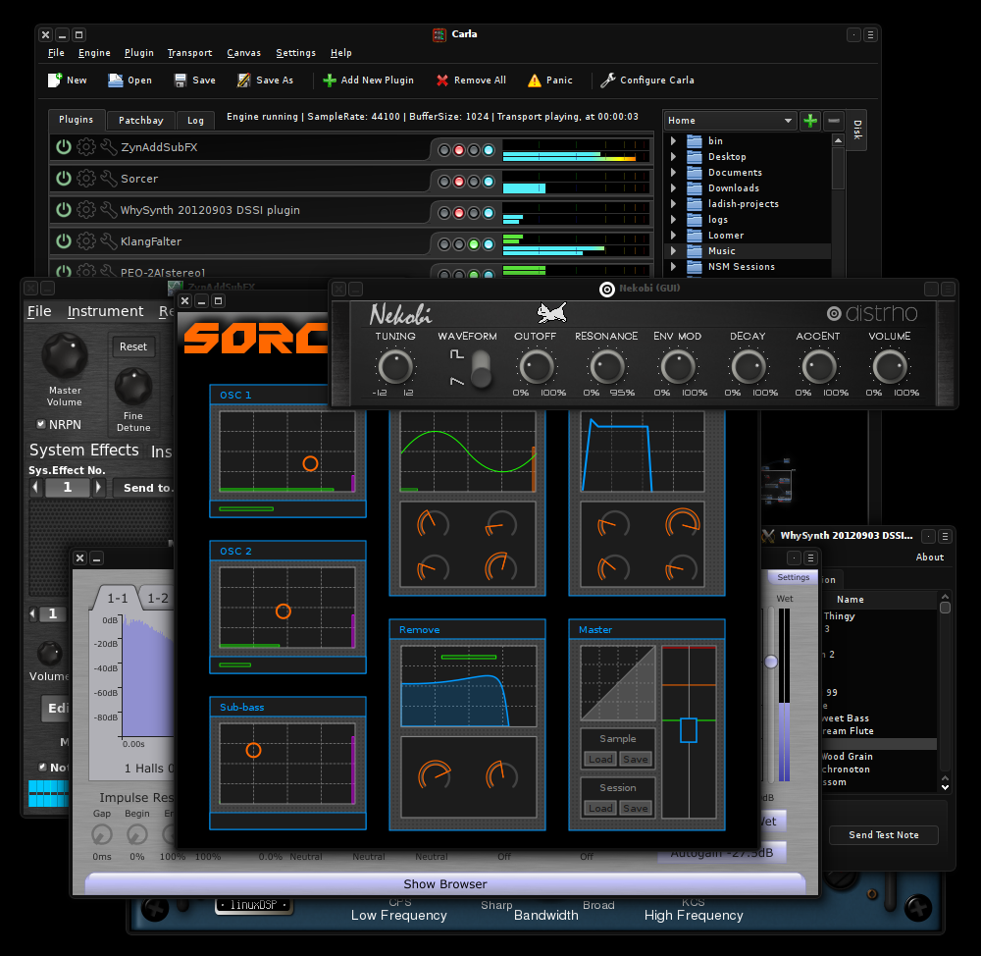
Carla – un éditeur multi plugins 1/2
https://github.com/falkTX/Carla
La version Audinux fournit le Windows bridge qui permet de lire des VST Windows
$ dnf install carla # Fedora
$ dnf install Carla-mao # Audinux

Slide 10
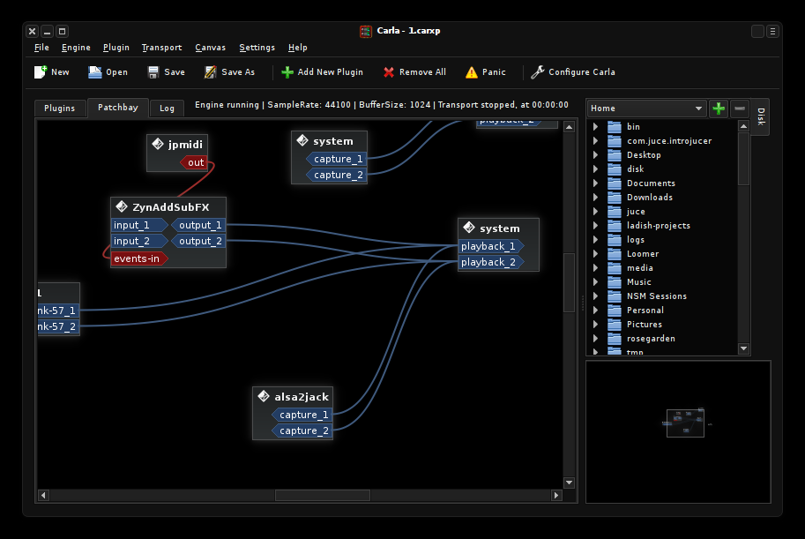
Carla – un éditeur multi plugins 2/2

Slide 11
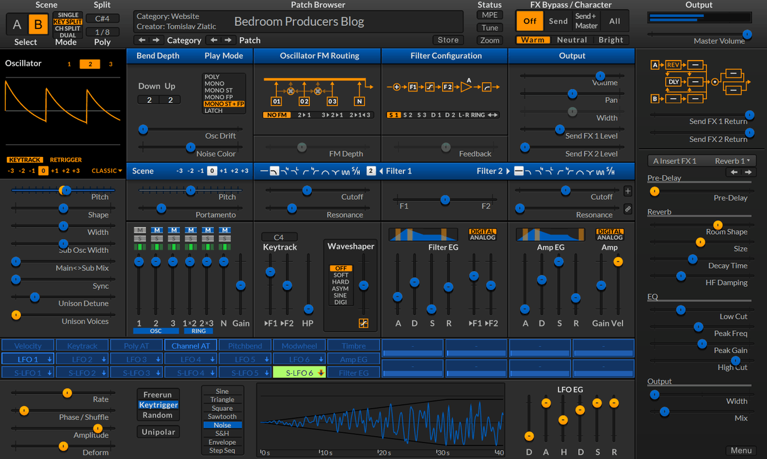
Surge

Slide 12
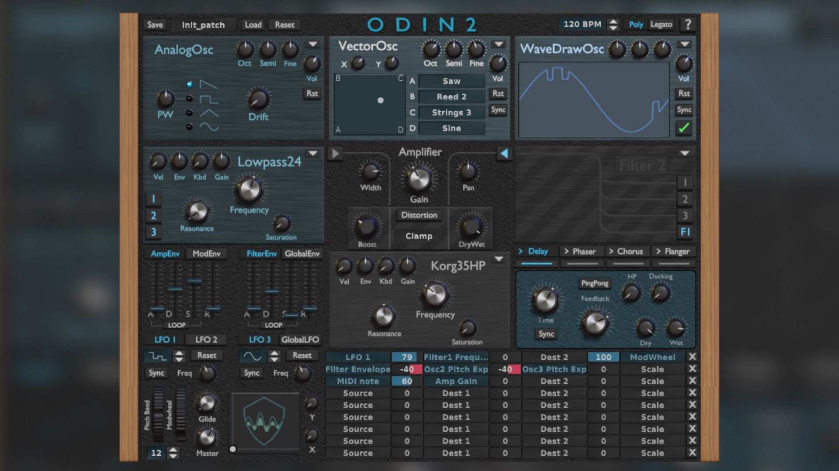
Odin2

Slide 13
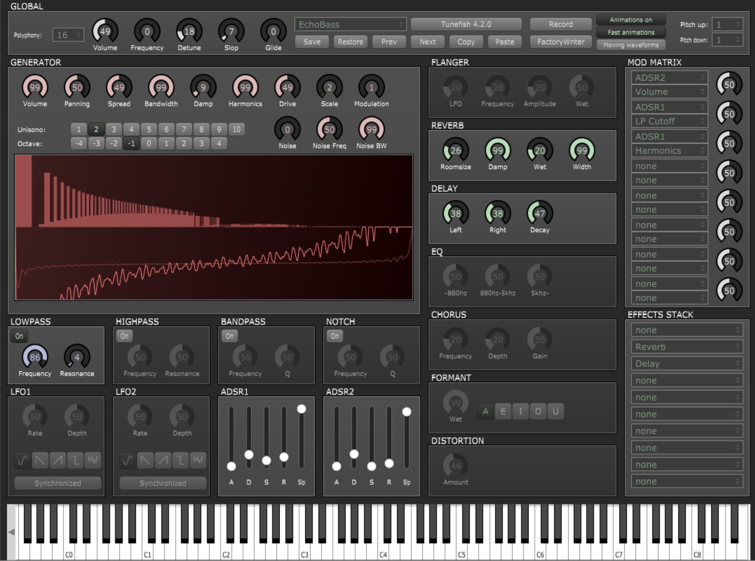
TuneFish 4

Slide 14
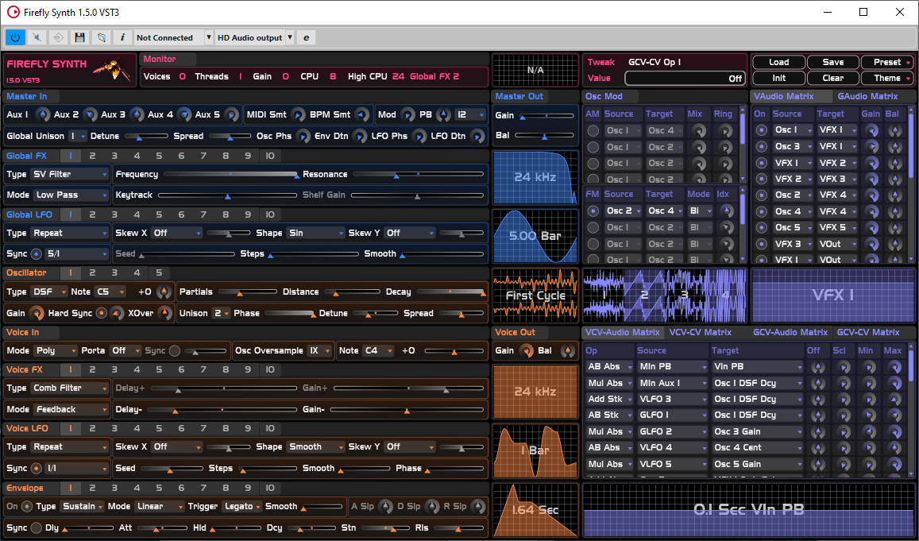
Firefly

Slide 15
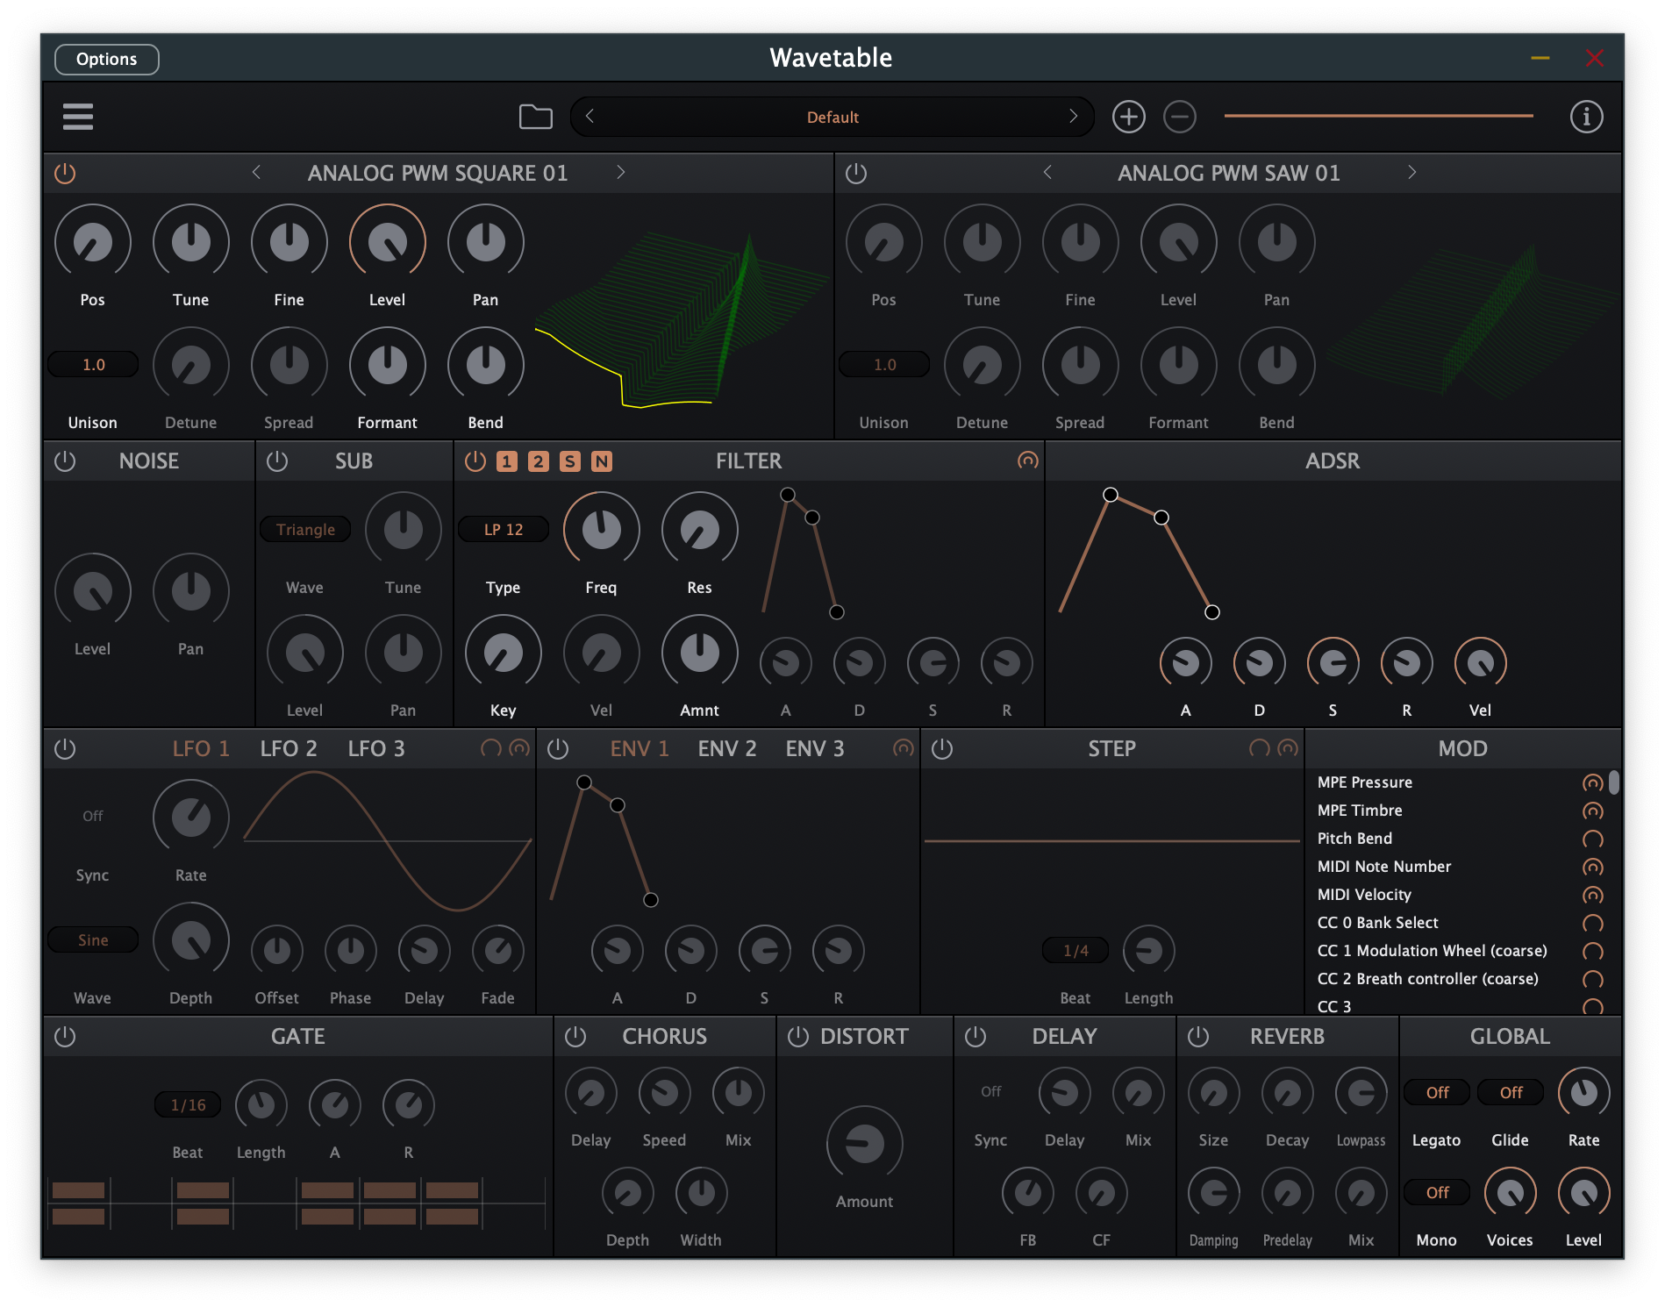
Wavetable

Slide 16
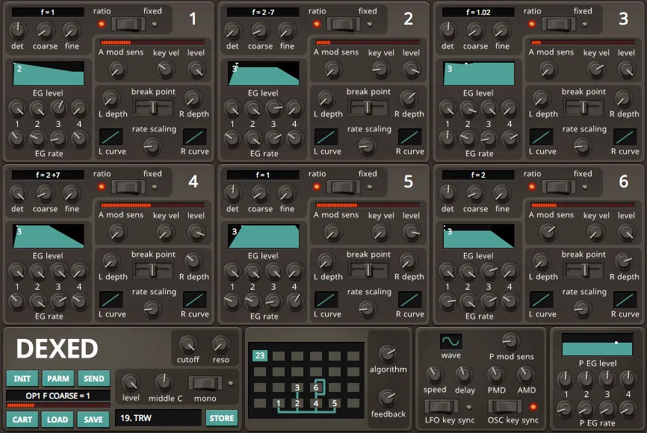
Dexed
DX7 Emulation

Slide 17

Les plugins CALF
Une suite de plugins LV2
Une applications permettant de connecter ces plugins à Jack : calfjackhost

Slide 18
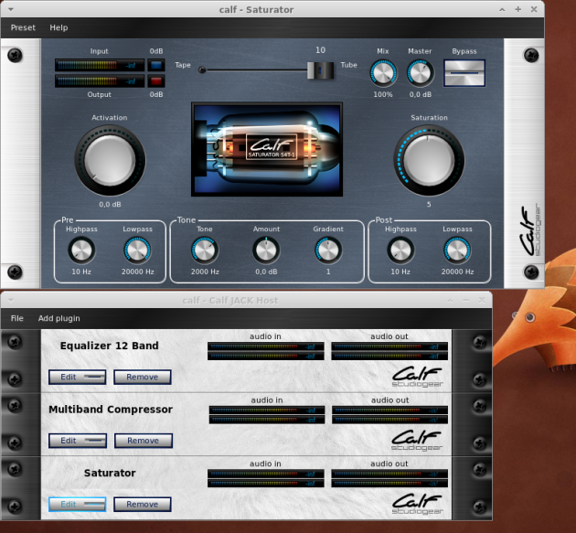
Calf Jack Host
Calfjackhost est une application rack qui permet de charger et d'associer plusieurs effets Calf via Jack.

Slide 19
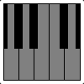
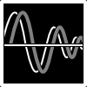
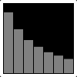
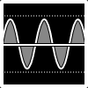
CALF : les plugins 1/2
Instruments and tone generators (Organ, Monosynth)
Modulation effects (Multi Chorus, Phaser, Flanger, Rotary, Pulsator)
Delay effects (Reverb, Vintage Delay, Compensation Delay Line)
Dynamic processors (Compressor, Sidechain Compressor, Multiband Compressor, Deesser, Gate, Sidechain Gate, Multiband Gate, Limiter, Multiband Limiter, Transient Designer

Slide 20
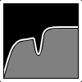
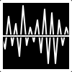

CALF : les plugins 2/2
Filters and equalizers (Filter, Filterclavier, Equalizer 5 Band, Equalizer 8 Band, Equalizer 12 Band
Distortion and enhancement (Saturator, Exciter, Bass Enhancer, Tape Simulator)
Tools (Mono Input, Stereo Tools, Analyzer)

Slide 21
Instruments : Calf Organ
A versatile organ/pad synthesizer, capable of producing many types of sounds:
tonewheel organs (up to 9 drawbars)
solid state organs (9 independent oscillators with many waveforms to choose from, individual panning, phase shift and detune for each oscillator)
strings-like or choir-like pads (thanks to a set of long looped samples generated using padsynth algorithm invented by Nasca Octavian Paul)
fat basses and searing leads
The sound from some or all oscillators can be processed using 2 independent (but connectable) filter sections, controlled by up to 3 ADSR envelopes. A vibrato/chorus/phaser section makes the sound more vivid.

Slide 22
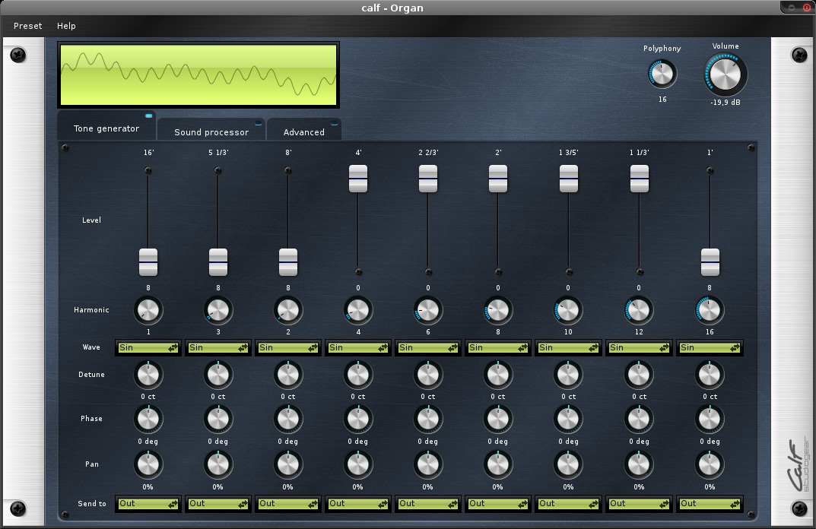
Instruments : Calf Organ
Tone generator - 1/3
Presets selection

Slide 23
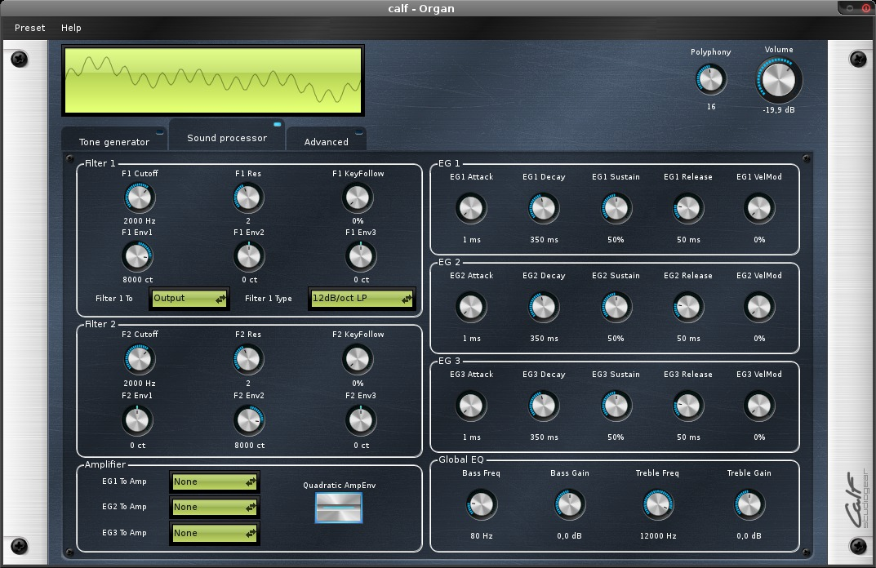
Instruments : Calf Organ
Sound processor - 2/3

Slide 24
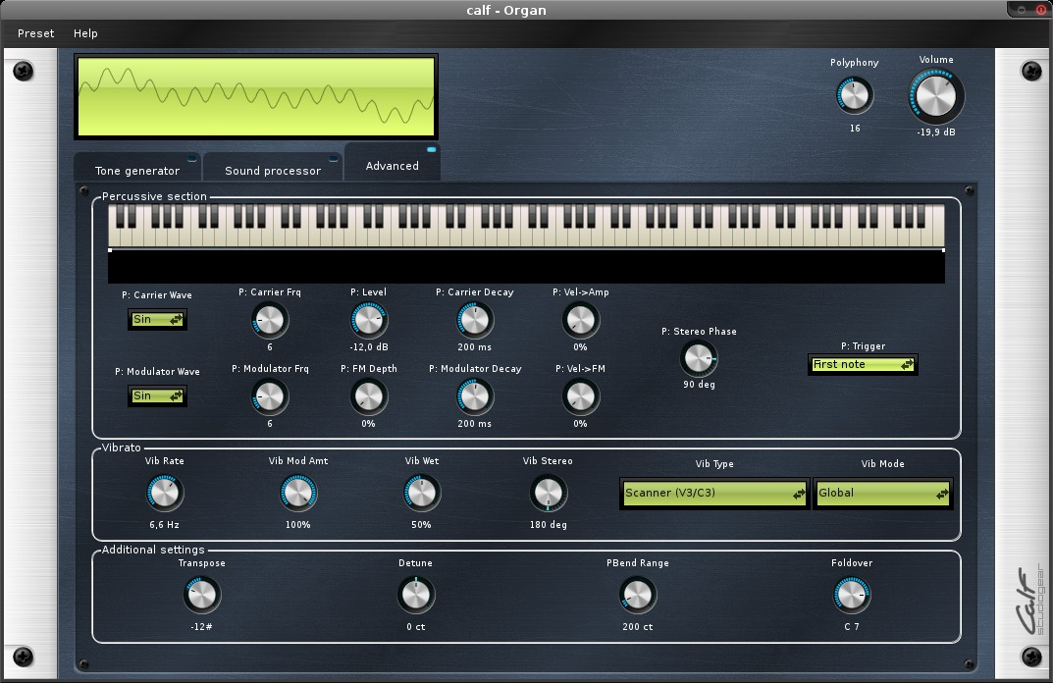
Instruments : Calf Organ
Advanced - 3/3

Slide 25
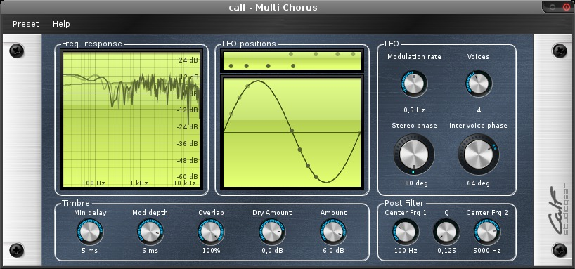
Modulation effects : Multi Chorus
Multi-tap stereo chorus with adjustable number of voices. Adds warmth and richness, especially if you give it a lot of CPU power. A lot of options make this effect highly flexible in expression.
Presets selection

Slide 26
Modulation effects
Chorus:
The Chorus adds a "copy" of the original signal with a vibrato with variable depth, remembering the sound of two guitars playing a "chorus" section.
Flanger:
The Flanger mixes the original signal with a "delayed copy" of this. This will sound like the "jet plane" effect that you should know of a lot of famous records.
Phaser:
The Phaser generates a exponential phase-cancellation, creating a "comes in and out" sound similar to the Flanger.
Cry Baby (Wah):
Famous for being used by rock and funky musicians like Jimi Hendrix, Frank Zappa, Geezer Butler, Cliff Burton, Kirk Hammet... The Wah-Wah effect modify the cut-frequency with the use of a MIDI controller (or expression pedal) in Manual Mode. If we select the Auto Mode, a LFO (Low Frequency Oscillator) will modify the cut-freq by our playing.

Slide 27
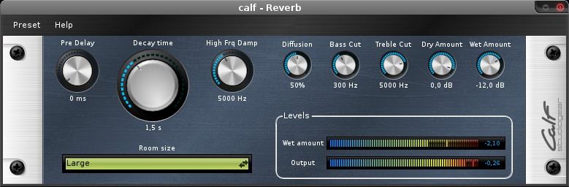
Delay effects : Reverb
Simple reverb with basic controls and relatively neutral sound. No dreaded metal barrel sound, but at the expense of higher CPU use and less time density. Like most artifficial reverberators, it is not suitable for every instrument, but try it on vocals, guitars or Calf synths, and you will like it.
Presets selection

Slide 28
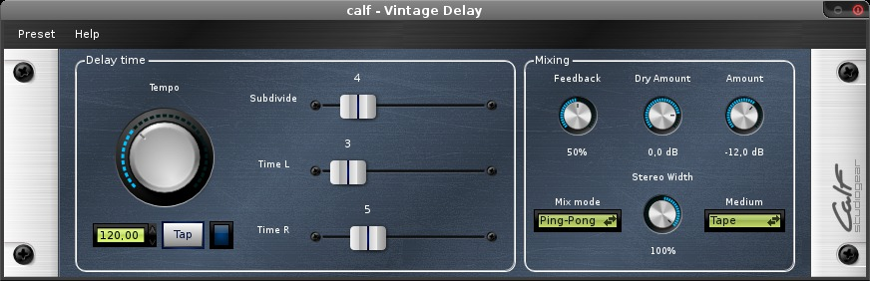
Delay effects : Vintage Delay
A very simple simulation of tape echo, with a filter in a feedback loop and BPM-based time setting. The number of controls is limited, but all the essential stuff is there. Suitable for synths, guitars and almost anything else.
Presets selection

Slide 29
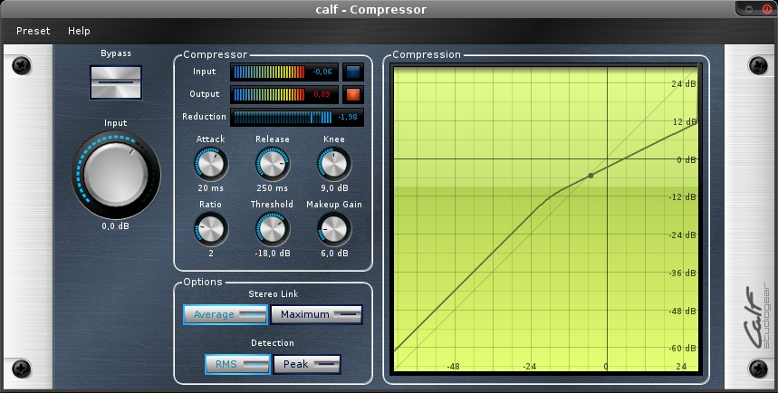
Dynamics : Compressor
Smooth sounding dynamic compressor with a variety of settings, written by Thor Harald Johansen. RMS/peak modes, A-weighting, metering - feels like real studio gear!
Presets selection

Slide 30
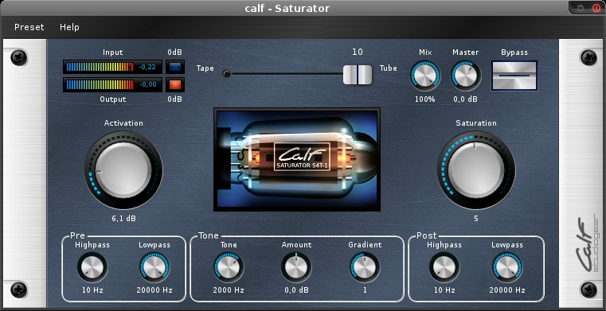
Distortion effects : Saturator
Universal distortion tool. Saturator can act as a guitar distortion as well as a harmonics generator. Some useful filters before and after the distortion stage and gapless adjustment between 2nd and 3rd harmonics give you a great flexibility in sound. The saturation stage is taken from Tom Szilakyi's TAP-plugin pack.
Presets selection

Slide 31
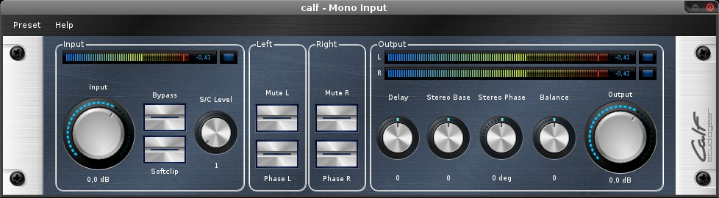
Tools : Mono Input
Since Calf doesn't provide mono versions of the plugins yet, it is essential to split your signal into stereo signals when used in an audio production environment like Ardour. The Mono Input has some useful funtions to deal with the split process like phase inversion and balance.
Presets selection

Slide 32
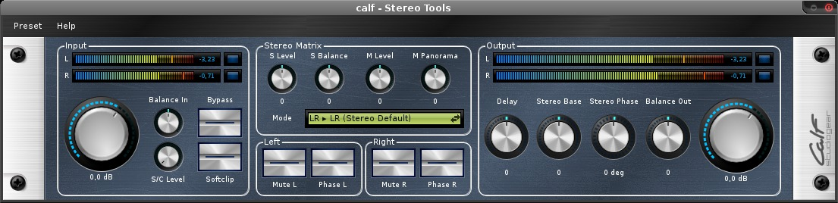
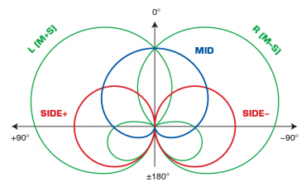
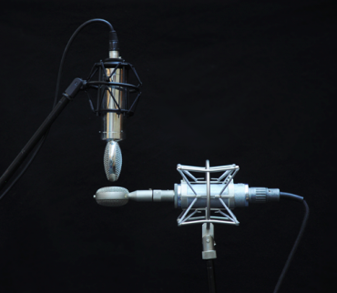
Tools : Stereo Tools
This device is a toolbox for handling stereo signals. It is able to change M/S microphone signals to L/R and vice versa. Switching the phase, muting a channel, widening the stereo base or delaying one of the channels up to 20ms are some of the features of this input or mastering tool.
Presets selection
Mid / Side mic setting

Slide 33




Tools : Analyzer Tools
The FFT-Analyzer of this package has a frequency domain display and a goniometer. The frequency chart displays its information from various input modes like L/R, Average or Stereo; it can draw lines or bars, logarithmic or linear graphing. Various output modes like Stereo Image, Stereo Difference and even a Spectralizer with temporal domain are available. Lots of options provide full control of the way the signal is processed and rendered.
https://www.youtube.com/watch?v=TWfqcf-EyUE

